Slide 1
Международный арбитражный суд при БелТПП
Выполнила:
Студентка группы П-42
Белоцкая Н. В.

Slide 2
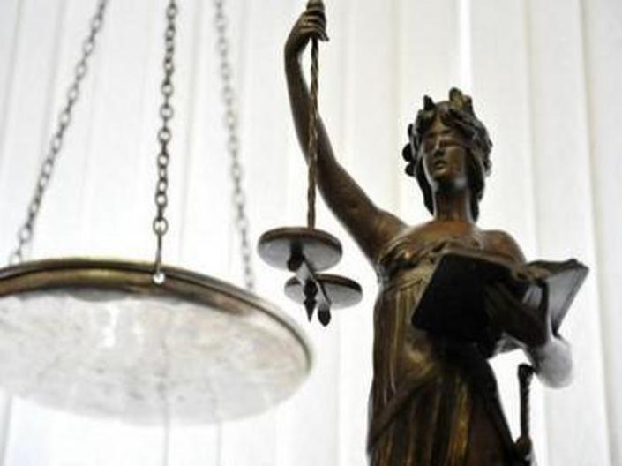
Создан 12 апреля 1994 г.
Является полноправным членом Европейской группы арбитражных судов, входит во всемирную систему международных арбитражных (третейских) судов.

Slide 3
Деятельность МАС регулируется:
Законом Республики Беларусь от 9 июля 1999 г. "О международном арбитражном (третейском) суде" ;
Международными договорами Республики Беларусь;
Регламентом Международного арбитражного суда;
Уставом МАС.

Slide 4
Принципы:
равенства прав сторон;
свободы выбора сторонами состава суда, применимого права, процедуры и языка судопроизводства;
договорной подсудности всех рассматриваемых дел;
приоритета общепризнанных принципов международного права;
независимости МАС и арбитров;
конфиденциальности рассмотрения дел;
содействия окончанию спора посредством заключения сторонами мирового соглашения;
окончательности выносимых судом решений.

Slide 5
Компетенция:
1) споры между любыми субъектами права, возникающие из осуществления внешнеторговых и иных международных экономических связей, если местонахождение или место жительства хотя бы одного из этих субъектов находится за границей Республики Беларусь;
2) споры между предприятиями с иностранными инвестициями, международными объединениями и организациями, созданными на территории Республики Беларусь; споры между участниками упомянутых юридических лиц, споры этих юридических лиц с другими юридическими лицами и индивидуальными предпринимателями Республики Беларусь;
3) споры между иностранными юридическими лицами и индивидуальными предпринимателями, расположенными за пределами Беларуси;
4) иные споры экономического характера, если соглашением сторон предусмотрена передача спора на разрешение международного арбитражного суда и если это не запрещено законодательством Республики Беларусь.

Slide 6
Спор на рассмотрение МАС передается иностранными лицами только при наличии арбитражного соглашения, которое может быть в виде арбитражной оговорки (часть договора) или в виде самостоятельного договора.

Slide 7
Количественный состав при рассмотрении дел МАС:
по соглашению сторон
при отсутствии соглашения
тремя арбитрами

Slide 8
Рассмотреть дело и вынести решение суд обязан не позднее шести месяцев с момента его формирования.

Slide 9
Истец излагает свои требования в виде искового заявления, которое по содержанию и форме должно отвечать требованиям Регламента.

Slide 10
Ответчик в течение 30 дней после получения искового заявления и приложенных к нему документов составляет и отправляет в МАС ответ на исковое заявление.

Slide 11
Разбирательство дела производится в устной форме.

Slide 12
Решение по делу может вынести только состав суда, рассмотревший спор. Состав суда выносит решение по большинству голосов.

Slide 13
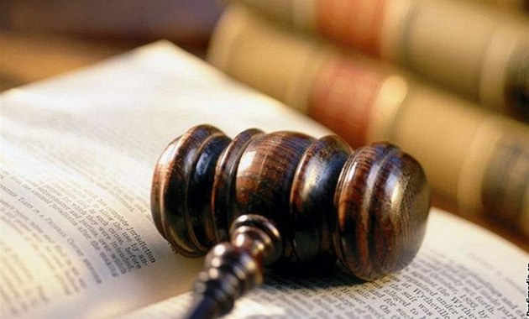
Решение выносится в письменной форме и подписывается составом суда.

Slide 14
Решение МАС является окончательным и обязательным для сторон.

